Slide 1



Bài 127: oang - oac

Slide 2

TẬP ĐỌC

Slide 3
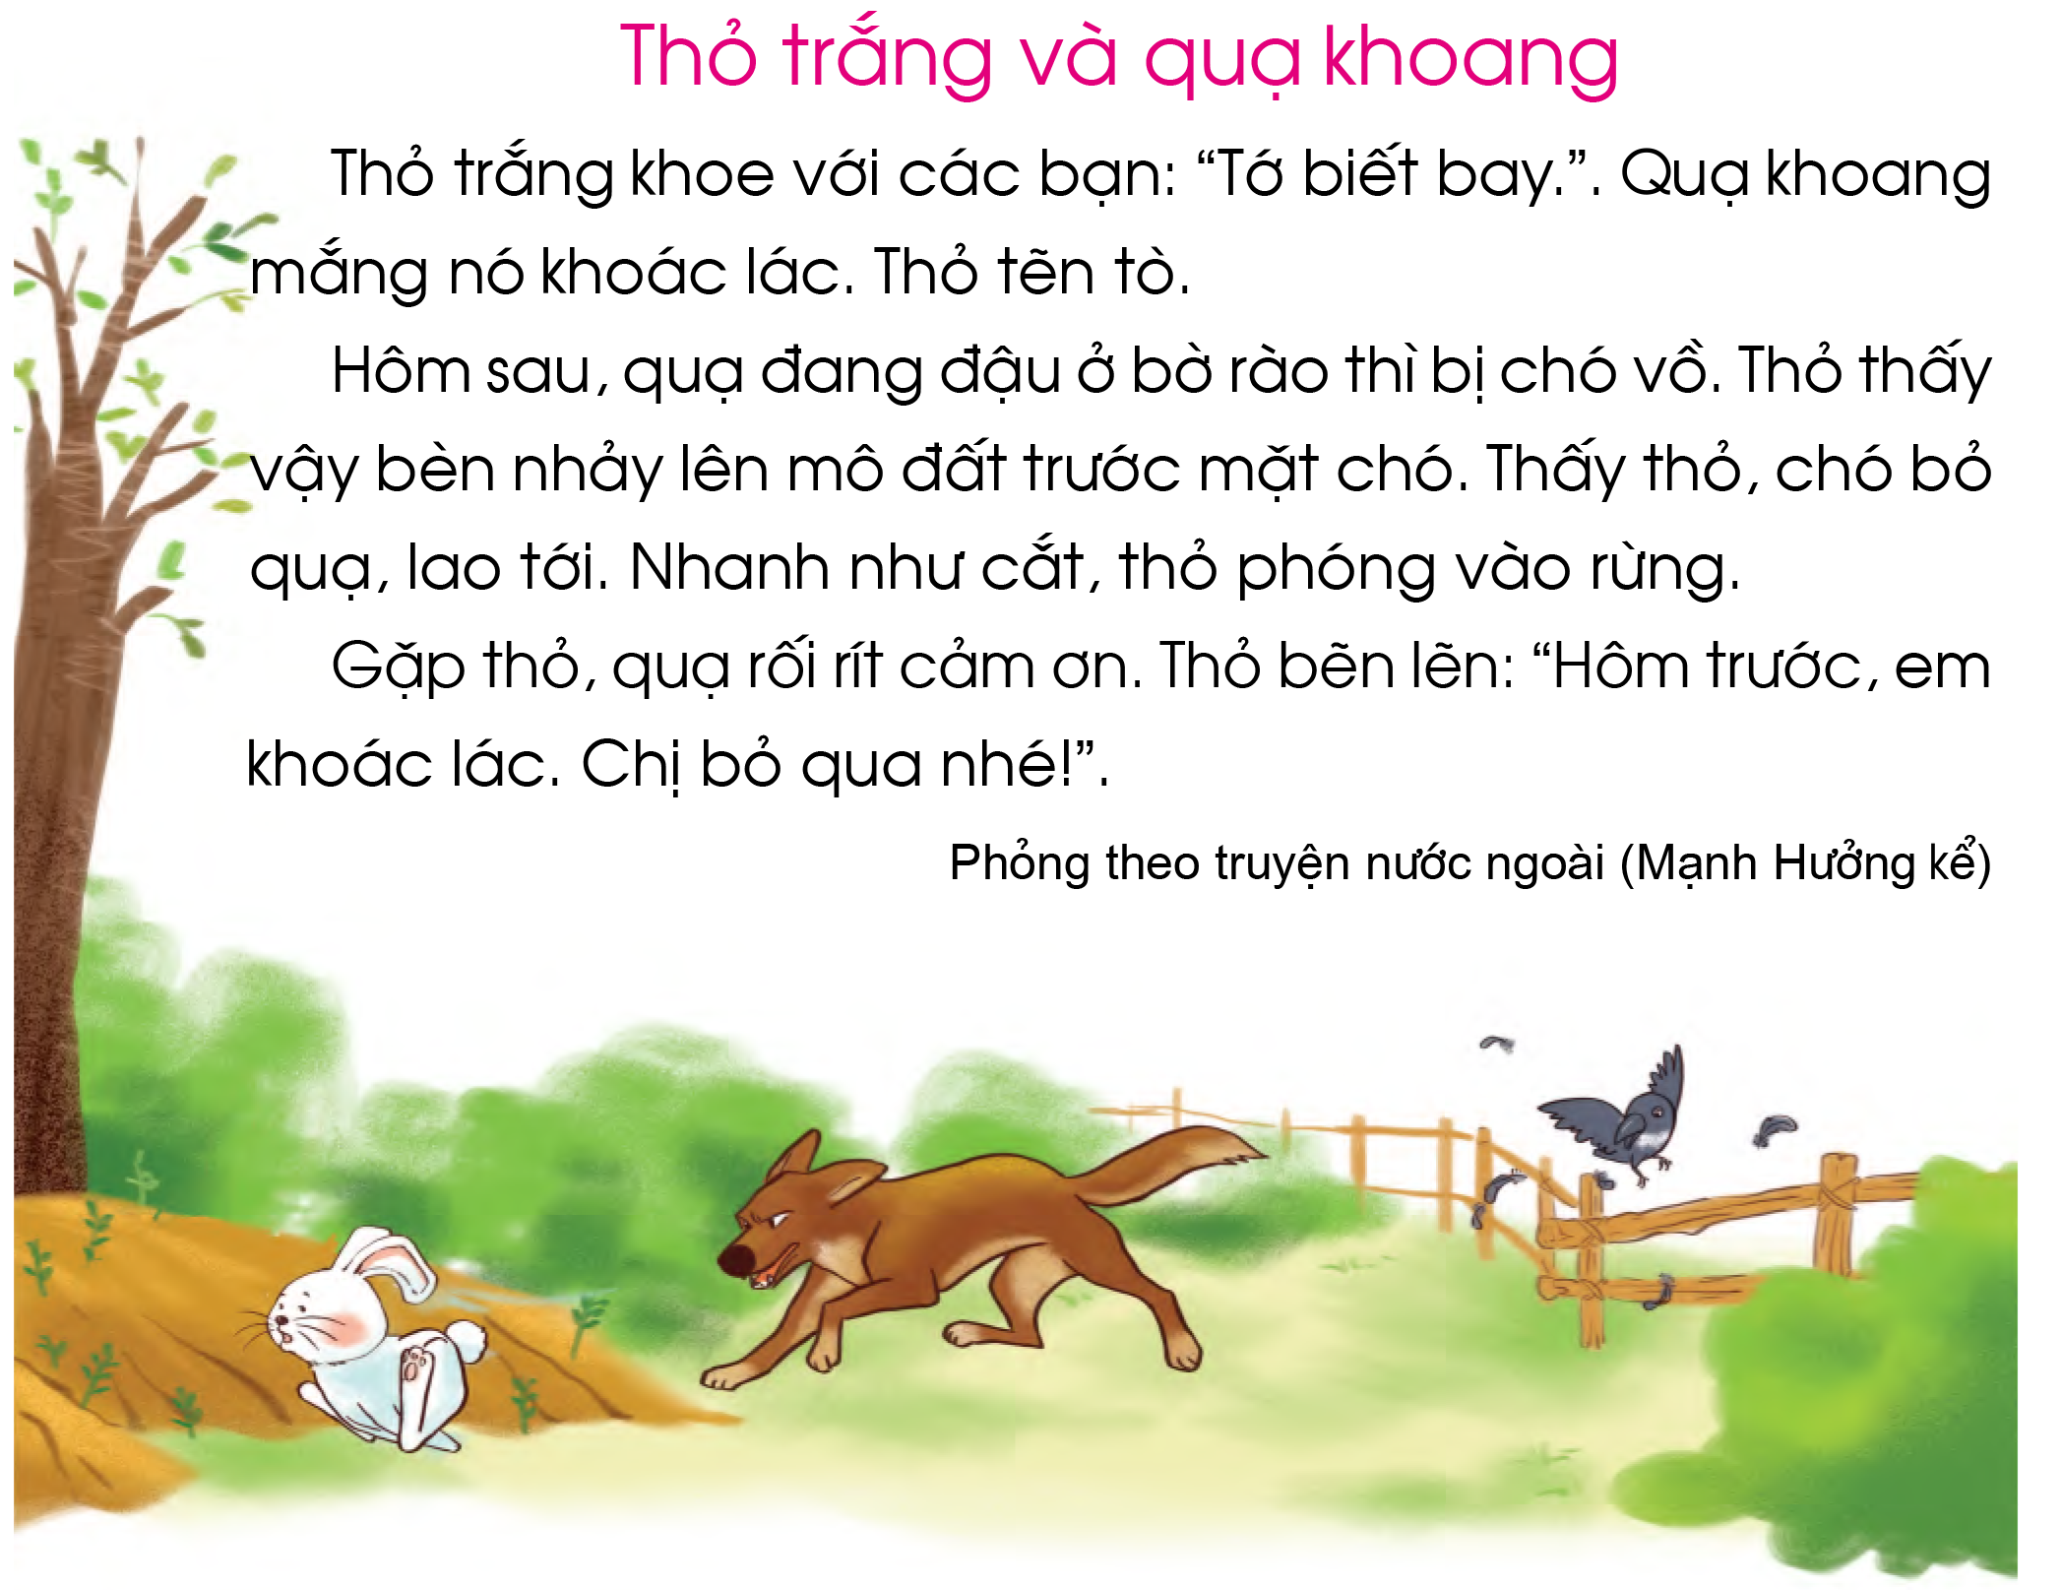

Slide 4

quạ khoang
Khoác lác
tẽn tò
nhảy lên
nhanh như cắt

Slide 5
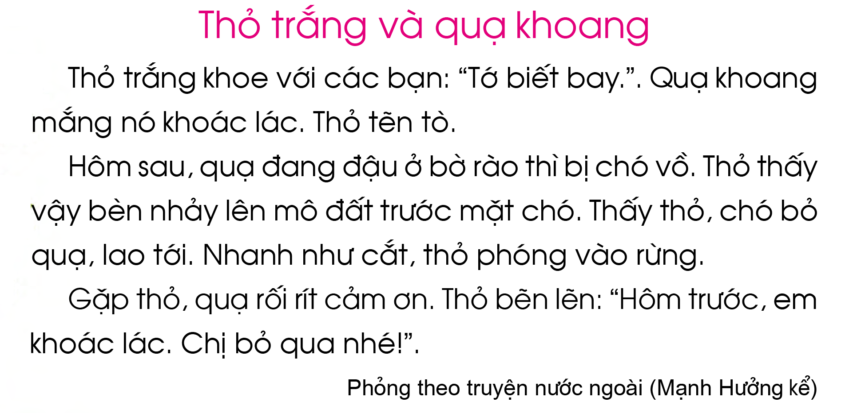

Slide 7

TÌM HIỂU BÀI

Slide 8
